Slide 1
Всероссийская олимпиада школьников
«Высшая проба» https://olymp.hse.ru/mmo/

Slide 2
Профили олимпиады
25 предметов
15 из которых имеют I уровень в Перечне олимпиад школьников
Уровень олимпиады – показатель сложности и качества заданий. Дипломы победителя и призера олимпиады первого уровня ценятся выше дипломов олимпиад второго и третьего уровня.
Профиль | Уровень
Биология | 3
Востоковедение | 2
Восточные языки | 2
Дизайн | 1
Журналистика | 1
Иностранные языки | 1
Информатика | 1
История | 1
История мировых цивилизаций | 2
Культурология | 1
Математика | 1
Обществознание | 1
Основы бизнеса | 3
Профиль | Уровень
Политология | 1
Право | 1
Психология | 2
Русский язык | 1
Социология | 1
Физика | 3
Филология | 1
Философия | 1
Финансовая грамотность | 2
Химия | 3
Экономика | 1
Электроника и вычислительная техника | 2

Slide 3
Кто может принять участие в олимпиаде?
К участию в олимпиаде приглашаются ученики 7-11 классов на добровольной основе (плата за участие не допускается), студенты колледжей, обучающиеся по образовательным программам основного общего и среднего общего образования, прошедшие регистрацию в установленные сроки
Для школьников с ограниченными возможностями здоровья создаются условия участия в очных состязаниях https://olymp.hse.ru/mirror/pubs/share/228377571
К участию в последующем этапе олимпиады допускаются победители и призеры предшествующего этапа олимпиады.

Slide 4
Этапы проведения олимпиады
Регистрация с 1 октября по 6 ноября 2019 года
Регистрация проходит в формате он-лайн, но в 2 шага: 1шаг – получить логин и пароль, 2 шаг –
выбрать профили олимпиады и получить регистрационный номер
Отборочный (заочный) этап с 9 по 24 ноября 2019 года
Строго по расписанию в одни из предложенных 2-х дней. Апелляция не предусмотрена.
Заключительный (очный) этап с 29 января по 6 февраля 2020 года
Проходит единовременно во всех городах РФ и странах СНГ. Необходимо выбрать в личном кабинете город участия
Подача апелляции
Объявление результатов
Льготы для выпускных классов https://ba.hse.ru/bolimp (при ЕГЭ по предмету, соответствующему профилю олимпиады, 75 баллов и более)
- зачисление без вступительных экзаменов;
- 100 баллов по предмету, соответствующему профилю олимпиады.
Льготы для невыпускных классов – дипломанты победители и призеры Олимпиады предшествующего учебного года в случае, если они продолжают обучение
Скидки https://ba.hse.ru/discount – участникам, не добравшим от 1 до 10 баллов до статуса призера, предоставляется скидка по оплате обучения

Slide 5
Профили олимпиады по классам
7 класс
Иностранные языки
История
8 класс
9-11 класс
Биология
Математика
Русский язык
Филология
Востоковедение
Восточные языки
Дизайн
Журналистика
Иностранные языки
Информатика
История
ИМЦ
Культурология
Математика
Обществознание
Основы бизнеса
Политология
Право
Психология
Русский язык
Социология
Физика
Филология
Философия
Финансовая грамотность
Химия
Экономика
Электроника и вычислительная техника
Экономика
Филология
Обществознание
Русский язык
Математика
История
Иностранные языки

Slide 6
В помощь участникам
Положение и Регламент Олимпиады «Высшая проба»: https://olymp.hse.ru/mmo/2020/official
Материалы для подготовки:
Перечень и содержание тем с указанием рекомендуемой литературы;
Демонстрационные варианты олимпиадных заданий отборочного и заключительного этапов;
Олимпиадные задания с решениями и работы дипломантов олимпиады прошлых лет.

Slide 7
Командная олимпиада по программированию
«Высшая проба» https://olymp.hse.ru/coding/

Slide 8
Информация по командной олимпиаде
Приглашаются команды, состоящие из 3-х человек учащихся 7-10 классов. В состав могут входит учащиеся из разных классов и разных образовательных учреждений.
Командная олимпиада проходит в 2 этапа:
- квалификационный этап в дистанционной форме (10 февраля- 10 марта 2020 года) – это заполнение регистрационной формы и решение 3-х задач. Участвовать в этом этапе можно в любое удобное время указанного периода;
- основной этап проводится в очной форме (05 апреля 2020). Регистрация на участие с 21 марта по 3 апреля. Команде предоставляется один компьютер с установленным набором программного обеспечения и предлагается решить 10-12 задач. Продолжительность этапа – 240 мин. Решения проверяются автоматически с помощью тестирующей системы.
Дипломанты конкурса получают дополнительные баллы за индивидуальные достижения https://ba.hse.ru/dost2020

Slide 9
Конкурс исследовательских и проектных работ школьников «Высший пилотаж» https://olymp.hse.ru/projects

Slide 10
Цели и задачи конкурса
К участию в конкурсе по всем направлением приглашаются школьники 9-11 классов. По направлению «Дизайн» могут принять участия учащиеся средних профессиональных организаций.
На конкурс принимаются проекты и исследования.
Конкурс проводится с целью:
развития у школьников творческих способностей, интереса к исследовательской и проектной деятельности, популяризации;
создать возможности для практического применения знаний, полученных в процессе обучения;
развить у школьников универсальные учебные действия при выполнении проектных и исследовательских работ;
формирования у школьников навыков поиска, обработки и анализа информации, полученной из различных источников.
Конкурс включен в Перечень олимпиад и иных интеллектуальных и творческих конкурсов на 2019/20 учебный год, дающий право дипломантам стать претендентами на получение гранта Президента РФ.

Slide 11
Этапы проведения конкурса
Регистрация проходит в формате он-лайн в 2 шага: 1шаг – получить логин и пароль, 2 шаг – выбрать направление конкурса и получить регистрационный номер: https://olymp.hse.ru/projects/2020/instr-reg
Отборочный этап проводится:
- в заочной дистанционной форме, при этом необходимо загрузить работу в электронном виде в личный кабинет участника;
- в формате региональных конкурсов (как правило, очных). Дипломанты регионального конкурса для участия в заключительном этапе должны загрузить работу в электронном виде в личный кабинет участника.
Заключительный этап проводится в городе Москве в форме очной публичной защиты работ, представленных ранее на отборочном этапе, авторы которых приглашены к участию на заключительном этапе. Участники заключительного этапа представляют к защите исследовательскую и/или проектную работу.
Апелляция на результаты как отборочного, так и заключительного этапов не предусмотрена.
Материалы для подготовки https://olymp.hse.ru/projects/materials/
Дипломанты конкурса получают дополнительные баллы за индивидуальные достижения (https://ba.hse.ru/dost2020).
Результаты действительны в течении 2 лет.

Slide 12
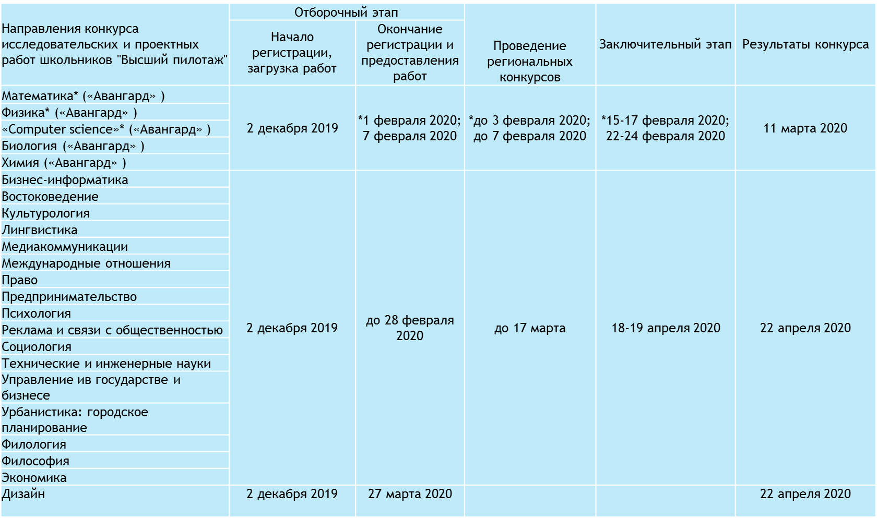
Направления и даты проведения конкурса

Slide 13
Всероссийский кейс-чемпионат по экономике и предпринимательству
Участники: школьники 9-11 классов, учащиеся в организация СПО, студенты 1-2 курсов образовательных организаций высшего образования

Slide 14
Задачи и особенности кейс-чемпионата
Совместный образовательно-соревновательный проект НИУ ВШЭ и McKinsey&Company.
Формирование позитивного образа предпринимательства в школьной среде;
Взаимодействие школьного, профессионального образования и представителей бизнеса в развитии у школьников предпринимательских знаний и компетенций с участием работодателей;
Совмещение обучения, состязательности и развития: он-лайн–курсы, консультационная экспертная поддержка участников, в т.ч. в формате он-лайн, мастер-классы и лекции от ведущих преподавателей и бизнесменов;
Командные межпредметные задания (кейсы), основанные на моделировании реальных процессов в области менеджмента и управления предприятием, маркетинга, социологии, права. Задания для участников составляют эксперты McKinsey&Company при участии представителей из НИУ ВШЭ;
Кейс-чемпионат – это командное состязание для школьников 9-11 классов, учащихся в организациях СПО, студентов 1-2 курсов образовательных организаций высшего образования. Команды формируются из 4-х человек, учащихся школ разных классов одной или нескольких общеобразовательных организаций и из организаций СПО одного региона, а также отдельные команды студентов одного региона.

Slide 15
Этапы кейс-чемпионата
1 этап-Образовательный (декабрь 2019 г. – 3 февраль 2020 г.):
- он-лайн регистрация команд участников;
- он-лайн обучение (практическое обучение на примере тренировочных кейсов).
2 этап - Региональный (середина марта 2020 г.):
- он-лайн решение кейсов;
- очная защита кейсов в регионах.
3 этап (конец апреля 2020 г):
Финал - очный этап для дипломантов регионального этапа (командное задание, интенсивное образовательная программа, определение участников победителей);
Суперфинал – очный этап для лучших команд финала на площадке бизнес-партнера в г. Москве, церемония награждения.
4 этап - Летняя школа бизнес-проектов (июнь-июль 2020 г.) Выездная школа, программа которой включает тренинги по генерации бизнес-идей, составлению бизнес-планов, работу над проектами под руководством наставников, защиту проектов, тренинг по коммерциализации проектов, деловые игры симуляции, решение кейсов и problem solving.
Победители и призеры кейс-чемпионата получают дополнительные баллы за индивидуальные достижения https://ba.hse.ru/dost2020

